Slide 1
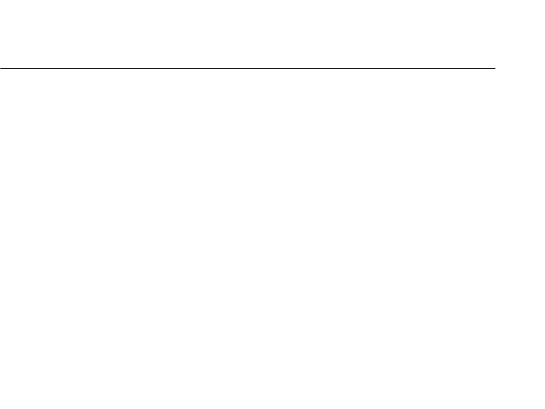
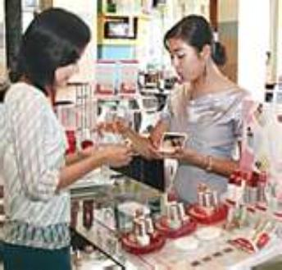
Satış Planı
Ders 7

Slide 2
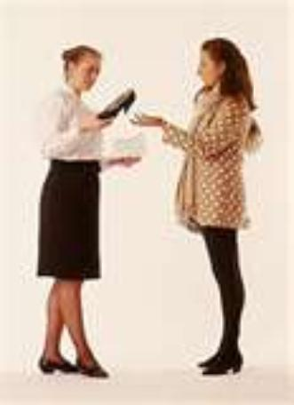
Satış ve Satmak
Bir ürün veya hizmet sunarak, müşterilerin bir ihtiyacını gidermelerine yardımcı olmanın bir yoludur.
Satış faaliyetleri, firmanın işletme ve pazarlama stratejileri ile uyumlu olmalıdır.

Slide 3
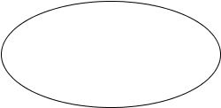


Pazarlama döngüsünde satışın yeri
ANLAMAK
Ne isteniyor?
ÜRETİM
Talebi meydana
getirmek
SATIŞ
Son nokta

Slide 4

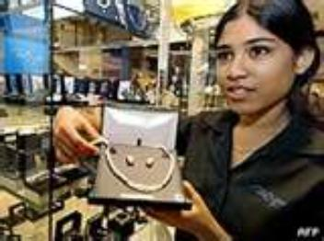
Satış Aşamaları
Dikkat: Müşterinizin dikkatini, farklı yöntemler kullanarak çekmek.
İlgi: Müşterinizin ihtiyaçlarına hitap ederek ürün veya hizmetinizle ilgilenmelerini sağlamak.
İstek: Ürün veya hizmetinizi alma isteği uyandırmak.
Eylem: Müşterinin sipariş vermesini sağlamak.

Slide 5


The Importance of Knowing your customers
Satış planı
Kar
Sermaye
Fiyat
Rakipler
Hedef müşteriler
Yer
Tedarikçi temini
Tahmini satış
Ürün/Servisin tanımı

Slide 6
Müşterinin gözünde ürününüzün değeri
Müşteriye sunduğunuz değer nedir?
Ürününüzün sunduğu faydalara / değerlere konsantre olun.
Satışa odaklanmayın, ürününüzün müşterinin ihtiyaçlarını karşılamasına odaklanın.
Eğer bir fayda / değer sunamıyorsanız, rekabet edebilmek için fiyatı (yani kârınızı) düşürmek zorunda kalırsınız.

Slide 7
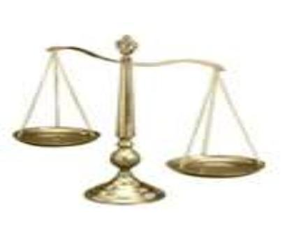
Fiyat – Değer Karşılaştırması
FİYAT
DEĞER
Müşterinin belirli bir ürünü seçme nedeni, aslında o ürünün kendisi değil, müşteriye sunduğu farklılık ve faydadır.
Müşteriye ürün değil “değer” sunmak gerekir. Çünkü müşterinin belirli bir ürünü seçme nedeni, aslında o ürünün kendisi değil, müşteriye sunduğu farklılık ve faydadır. Eğer naneli-fesleğenli salata sosu satıyorsanız, gerçekte sattığınız şey nane-fesleğen-zeytinyağı-limon karışımı değildir. Sattığınız şey sofrada farklı bir tattır.
Sunduğumuz “değer” veya “fayda” kişiye göre değişir. Biri sofrada farklı bir tat için alırken, diğeri misafirlerine hava atmak için alabilir..
Notes:
Müşteriye ürün değil “değer” sunmak gerekir. Çünkü müşterinin belirli bir ürünü seçme nedeni, aslında o ürünün kendisi değil, müşteriye sunduğu farklılık ve faydadır. Eğer naneli-fesleğenli salata sosu satıyorsanız, gerçekte sattığınız şey nane-fesleğen-zeytinyağı-limon karışımı değildir. Sattığınız şey sofrada farklı bir tattır.
Sunduğumuz “değer” veya “fayda” kişiye göre değişir. Biri sofrada farklı bir tat için alırken, diğeri misafirlerine hava atmak için alabilir..

Slide 8

Satış için Çevre
İşinize faydası olabilecek kişilerle iletişim kurun ,
Çevreniz gelişir
Satışlarınız artar
Yeni müşterilerle tanışabilirsiniz
Kimlerin sizi tanıdığı, sizin kimi tanıdığınızdan daha önemlidir.

Slide 9
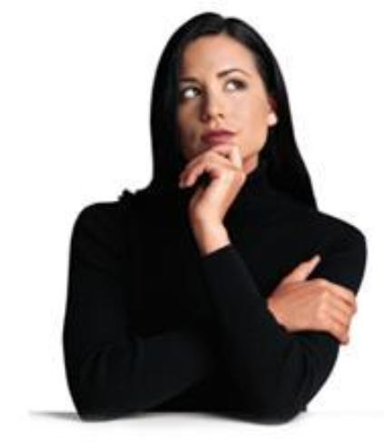
Müşteri gözüyle ürün/servisi eleştirmek
Ürününüzün/servisinizin müşteriyi memnun etmeyebilecek tarafları var mı?
Nasıl azaltabilirsiniz.
Yok edemediğiniz riskleri, ürünün sunduğu faydalarla karşılatırın.
Müşterinin riskleri ve faydaları birlikte değerlendirmesini sağlayın.
Burada geçen risk, katılımcılara sağlık riski, yasadışı olma riski gibi çağrışımlar yapacaktır. Risk kelimesiyle kastedilenin bu değildir. Ürün/hizmet hangi ihtiyacı veya sorunu gidermek için alınıyorsa, bu satınalmadaki risk, bu ihtiyacın giderilememesidir. Örnek: Bir fular almanın riski nedir? Hediye olarak alınıyorsa, hediyenin beğenilmemesi... Bir elbiseyle birlikte kullanmak için alınıyorsa, renginin uymaması v.b.
Notes:
Burada geçen risk, katılımcılara sağlık riski, yasadışı olma riski gibi çağrışımalr yapacaktır. Risk kelimesiyle kastedilenin bu olmadığının altını çizin. Ürün/hizmet hangi ihtiyacı veya sorunu gidermek için alınıyorsa, bu satınalmadaki risk, bu ihtiyacın giderilememesidir. Konunun daha iyi anlaşılmasını sağlamak için sınıfa sorun: Bir fular almanın riski nedir? Hediye olarak alınıyorsa, hediyenin beğenilmemesi... Bir elbiseyle birlikte kullanmak için alınıyorsa, renginin uymaması v.b.

Slide 10

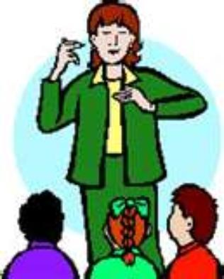
Hangisi daha iyi satar : Ürün mü müşteri mi?
Ürünü daha önce kullanmış olan müşterilerin sözleri, ürünle ilgili anlattığımız herşeyden daha etkilidir.
Reklam, şirketinizi, müşterinin sözleri ise ürünü tanıtır.
En iyi satış elemanınız mutlu bir müşteridir.

Slide 11
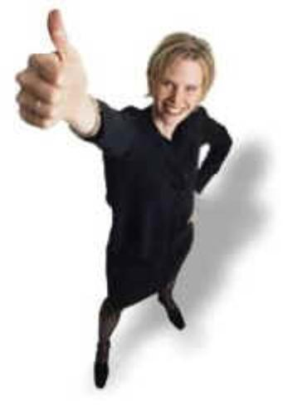
Önce Müşteri...
Müşterinizi sizin ürününüze yönlendiren duygusal motivasyonu bulun.
Müşterinin ihtiyaçlarına odaklanın.
Müşterinizin “lisanını” kullanın.
Müşterinin önceliklerine önem verin.

Slide 12

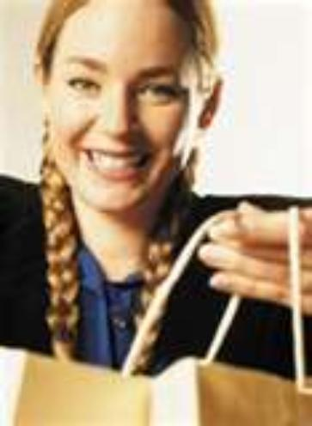
Sadık Müşteri
Müşterinin amacına odaklanın.
Fayda satın.
Ürünlerinizi ve çevreyi iyi tanıyın.
Kaynak olun.
Sözünüzde durun.
Önce müşteri tatmini!
Çözüm üretin.
Olumlu olun.

Slide 13


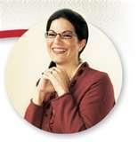



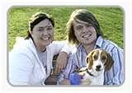
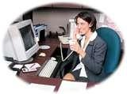
Satış ; Son Nokta
Satış yaparak para,
Dost edinerek servet kazanırsınız.

